Slide 1
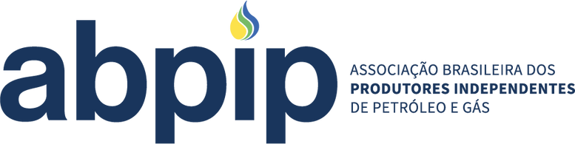
Apresentação ABPIP
-
Audiência Pública IAC 21

Slide 2
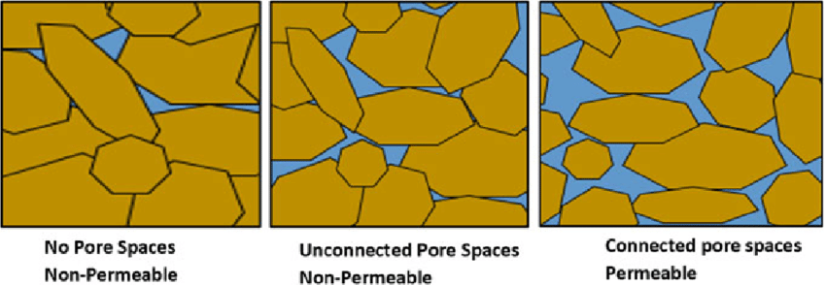
CONCEITOS BÁSICOS
Reservatório
Não Convencional
    CONVENCIONAL
    NÃO CONVENCIONAL
    Rocha reservatório que apresenta baixa permeabilidade, o que impede que os volumes fluam naturalmente para os poços. De resto, é igual a um reservatório convencional.
    PERMEABILIDADE NORMAL: POROS CONECTADOS
    BAIXA PERMEABILIDADE: POROS NÃO CONECTADOS

Slide 3
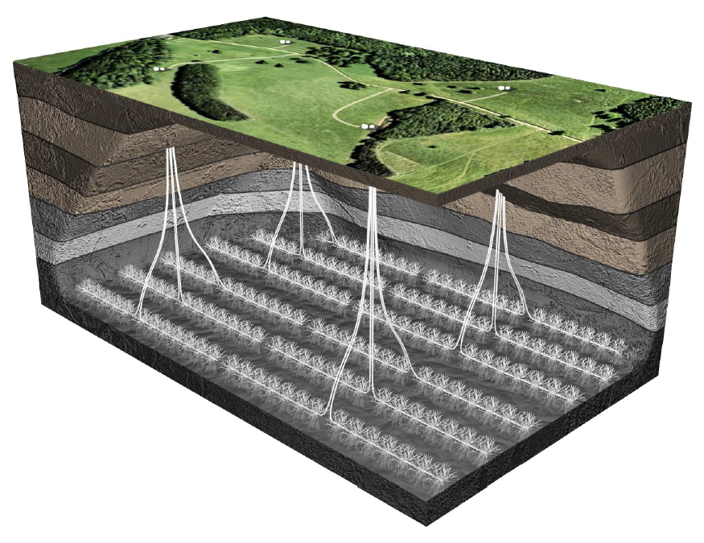
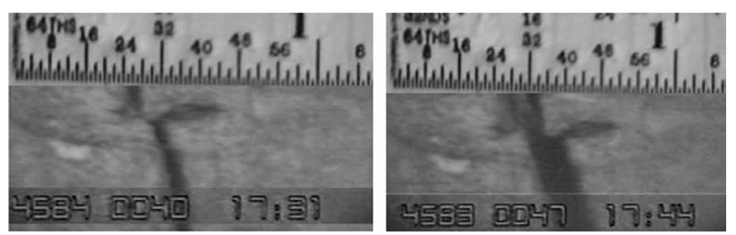
CONCEITOS BÁSICOS
Fraturamento Hidráulico
ou Fracking
    Não é tecnologia experimental: usado desde 1947, mais de 1 milhão de poços
    Não há explosão ou fraturamento do subsolo: apenas injeção de água e areia em alta pressão dentro da zona do reservatório de petróleo e gás.
    As rochas sedimentares possuem poros, a partir dos quais a água injetada cria microfissuras (na ordem de mm) por onde os volumes irão fluir
    O FRATURAMENTO É DENTRO DO RESERVATÓRIO
    AS FISSURAS SÃO DA ORDEM DE MILÍMETROS

Slide 4


3 PONTOS ESSENCIAIS
    NÃO SE JUSTIFICA RESTRINGIR LICITAÇÕES:
    A LICITAÇÃO É ETAPA PRELIMINAR AO PROJETO (SEQUER SE SABE SE HÁ NÃO-CONVENCIONAIS)
    CONTRATO DE CONCESSÃO NÃO É AUTORIZAÇÃO PARA PERFURAR
    O RISCO DE LICENCIAMENTO É EXCLUSIVO DO CONCESSIONÁRIO
    SE CONFIRMADO O POTENCIAL, AS AUTORIDADES PODERÃO EXIGIR ESTUDOS E CONDICIONANTES ESPECÍFICOS
    [vide cronograma exemplificativo anexo]
    DIFERENTE CONTEXTO EM 2025:
    FRACKING JÁ É TÉCNICA MADURA, SEGURA E LARGAMENTE TESTADA (> 1 MILHÃO DE POÇOS)
    O BRASIL POSSUI ARCABOUÇO LEGAL ROBUSTO E AUTORIDADES COMPETENTES
    SEGURANÇA E INTEGRIDADE
    DE POÇOS É SINE QUA NON
    EM QUALQUER PERFURAÇÃO
    VANTAGENS PARA O BRASIL:
    RENOVAÇÃO DE RESERVAS: SOBERANIA E SEGURANÇA ENERGÉTICA
    DISTRIBUIÇÃO DO DESENVOLVIMENTO ECONÔMICO (INTERIORIZAÇÃO)
    CATALIZADOR DA TRANSIÇÃO ENERGÉTICA: ESTÍMULO AO GÁS NATURAL E AUMENTO DO FATOR DE RECUPERAÇÃO
1
2
3
    PRINCÍPIO DA EFICIÊNCIA: Ainda não se sabe onde há reservatórios comercialmente viáveis. Não faz sentido conduzir estudos amplos (AAE/AAAS) a priori. Os primeiros projetos irão confirmar o potencial das áreas e permitir a condução dos estudos geológicos, hídricos e ambientais que permitirão orientar as condicionantes futuras.

Slide 5


DADOS SOBRE FRACKING
SEGURANÇA E PREVISIBILIDADE
    Técnica amplamente conhecida e aplicada:
    Mais de 1 milhão de poços com fraturamento hidráulico nos Estados Unidos
    Mais de 1.600 poços com fraturamento hidráulico na Argentina
    Quase 100% dos novos poços perfurados na Argentina usam fracking
    Aplicação em diversos países, com destaque para Canada, China e Arábia Saudita
    Não há histórico recente de incidentes ambientais significativos
    O fracking evoluiu muito na última década, permitindo:
    Controle do comportamento do fraturamento durante a aplicação
    Simulações precisas do comportamento dos fluídos
    Menor teor de químicos
    Técnicas de revestimento de poço garantem isolamento completo contra vazamentos
    Maior monitoramento das camadas do subsolo assegura distanciamento completo entre reservatórios e aquíferos

Slide 6
DADOS SOBRE FRACKING
SEGURANÇA E PREVISIBILIDADE
    Uso de Água Doce: menor do que outras atividades industriais e agrícolas
    Se o Brasil fraturasse igual à Argentina (160 poços/ano), o consumo seria 0,001% do usado na irrigação
    Estudo da agência ambiental federal dos EUA (EPA): fracking responde por menos de 1% do consumo total de água doce nos municípios onde ocorre
    PROTEÇÃO DE AQUÍFEROS: Todas as camadas são mapeadas antes da perfuração, incluindo aquíferos
    Em qualquer poço, os poços são revestidos no curso da perfuração e as zonas completamente isoladas, incluindo aquíferos
    Resolução ANP 21/2014: exige mapeamento completo e distância segura entre aquíferos e a zona de fracking
    Estudo com 23 mil poços nos EUA (EPA) confirmou que um distanciamento adequado protege os aquíferos
    SISMOS: Antes do fracking, estudos sísmicos e modelagens do subsolo são realizados para prever o comportamento e definir o volume e pressão ideais. O monitoramento microssísmico permite confirmar que tudo está conforme planejado.
    É possível ver em tempo real a zona de influência do fracking e garantir que está restrita ao reservatório
    Estudos no Canadá mostram que sismos são a exceção e, quando ocorrem, quase nunca são sentidos na superfície

Slide 7


DADOS SOBRE FRACKING
RESULTADOS IMPRESSIONANTES
    65% a 70% da produção americana e 66% da produção Argentina de gás natural vem de não convencionais
    Na Argentina, na última década a produção de reservatórios não convencionais saltou:
      Óleo: de 20,7 mil barris/dia para 386 mil barris/dia
      Gás: de 2,7 milhões de m3/dia para 82 milhões de m3/dia
    Em 2025, os EUA produziram 2,1 bilhões m3/dia de gás em formações não convencionais
    Em 2023, a China produziu 243,5 milhões m3/dia de gás em formações não convencionais
    Produção atual do Brasil: 181 milhões m3/dia

Slide 8
EFEITOS POSITIVOS
ALIADO DA TRANSIÇÃO ENERGÉTICA
    ESTÍMULO A CAMPOS MADUROS: O fracking permitiria estender a vida de campos antigos no RN e BA, que produziriam mais sem aumentar o impacto ambiental
    ESTÍMULO AO GÁS NATURAL: Possibilidade de aumento substancial da produção de gás natural, combustível de transição que emite 30% menos CO2 do que petróleo e 44% menos que carvão
    Geração termoelétrica a gás essencial para o aumento da geração solar e eólica, em razão da intermitência dessas fontes
    A maior oferta de gás reduziria o seu preço, viabilizando:
    - uso no agronegócio (73% dependente de diesel: 40% mais poluente)
    - produção nacional de fertilizantes nitrogenados
    - reduzir dependência da Rússia (maior fornecedora de diesel e fertilizantes nitrogênios)
    SOBERANIA ENERGÉTICA E AMBIENTAL: As reservas do Brasil irão declinar em 2029. Sem renovação, o país será dependente de importações de países que usam intensamente fracking ou que possuem controle ambiental inferior.
    Enquanto houver demanda, o Brasil deve produzir seu próprio petróleo e gás.
    MAIOR DISTRIBUIÇÃO DO DESENVOLVIMENTO: Grande parte das áreas com potencial de não convencionais encontra-se no interior do Brasil. A produção nessas áreas levaria à interiorização de riquezas.

Slide 9
POSIÇÃO DA ABPIP
    A ABPIP defende a competência das autoridades constituídas de analisar cada etapa dos projetos e verificar se os riscos foram endereçados.
    A suspensão prévia distorce esse arranjo institucional e gera contradição (sob a defesa de mais estudos, proíbe-se justamente a realização de estudos)

Slide 10
ANEXOS

Slide 11


Cronograma Exemplificativo
LICITAÇÃO É ETAPA PRELIMINAR
Se a licença não for aprovada, o projeto não segue adiante (risco do concessionário)
Licenciamento ambiental do poço inicial
Licenciamento Ambiental para desenvolver o projeto
    Em novas regiões, é comum que transcorram mais de 15 anos entre a licitação e o início da produção. O licenciamento ambiental é parte importante nesse prazo.
Descoberta de Não Convencional
Exige: qualificação adicional do concessionário + aprovação de plano específico para avaliação dos não convencionais
Confirmação de
Comercialidade
da Jazida
Início da Produção
Aprovação do Licenciamento
Poço Inicial
Licitação
Início da implementação
do Projeto
Fase Inicial de Pesquisa
6 anos
Fase de Pesquisa Estendida
6 anos
Fase de Produção
Até 27 anos
Estudos iniciais do subsolo
Estudos adicionais com foco em não convencionais
ATÉ 12 ANOS DE PESQUISAS

Slide 12
FONTES
    Slides 5 e 6 - DADOS SOBRE FRACKING
    Dados sobre EUA: Estudo “Hydraulic Fracturing for Oil and Gas: Impacts from the Hydraulic Fracturing Water Cycle on Drinking Water Resources in the United States”, produzido pela United States Environmental Protection Agency – EPA em dezembro/2016, disponível em https://www.epa.gov/sites/default/files/2016-12/documents/hfdwa_executive_summary.pdf
    Dados sobre Argentina: Dados produzidos pela Tenaris University, consultados na apresentação “Visita Vaca Muerta – Neuquén” de set/2024
    Dados sobre Canadá: Dados sobre monitoramento de sismos consultados no “Earthquake Dashboard”, divulgado pelo Alberta Energy Regulator no seguinte site: https://ags-aer.shinyapps.io/Seismicity_waveform_app/
    Dados sobre Brasil: Estudo sobre consumo de água estimado no Brasil produzido pela ABPIP em sua manifestação no IAC n. 21/STJ.
    Dados sobre a evolução da técnica de fraturamento hidráulico: Consultados no livro “Hydraulic Fracturing: Fundamentals and Advancements”, publicado pela Society of Petroleum Engineers em 2019.
    Slide 7 - DADOS SOBRE FRACKING
    Dados sobre produção dos EUA: Relatório semanal publicado pela EIA, agência americana de informação energética (U.S. Energy Information Administration), consultado em 19/08/2025 em: https://www.eia.gov/naturalgas/weekly/#jm-supply
    Dados sobre produção na China: Artigo publicado na Hydrocarbon Engineering com base em dados da EIA, agência americana de informação energética (U.S. Energy Information Administration). Artigo disponível em: https://www.hydrocarbonengineering.com/gas-processing/14082024/eia-chinas-natural-gas-consumption-production-and-imports-all-increased-in-2023/#:~:text=Domestic%20production%20has%20grown%20by,6.5%20Bbillion%20ft3/d.
    Dados sobre produção na Argentina: Dados produzidos pela Tenaris University, consultados na apresentação “Visita Vaca Muerta – Neuquén” de set/2024
    Slide 8 – EFEITOS POSITIVOS
    Dados sobre emissão de CO2 do Gás Natural: Dados obtidos no artigo “GÁS NATURAL – UM COMBUSTÍVELCHAVE PARA UMA ECONOMIA DE BAIXO CARBONO”, publicado pelo BNDES em março de 2021, disponível no seguinte link: https://web.bndes.gov.br/bib/jspui/bitstream/1408/20802/1/PR_Gas%20natural_215277_P_BD.pdf
    Dados sobre produção consumo de diesel: Artigo publicado na Click Petróleo e Gás, disponível em: https://clickpetroleoegas.com.br/agropecuaria-brasileira-consome-mais-combustivel-no-mundo-maquinas-pesadas-diesel-e-altano-petroleo-a-combinacao-que-ameaca-producao-agro-no-brasil-e-ninguem-quer-falar-sobre-isso-fcmo87/

Slide 13




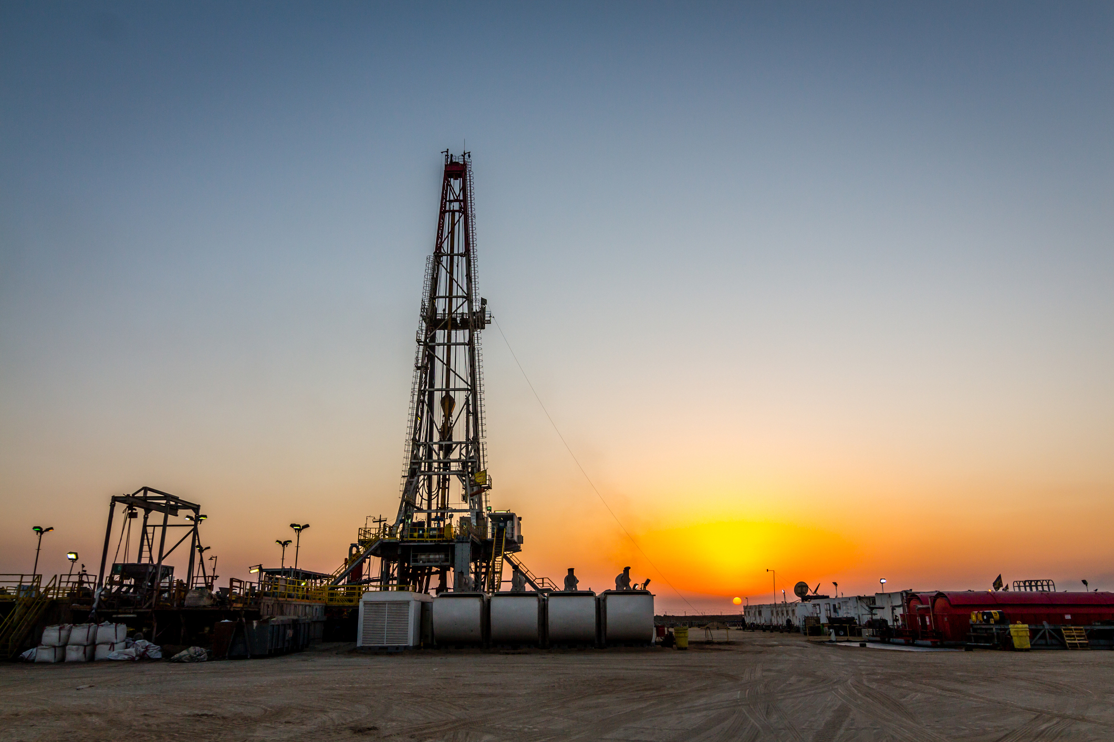
Adriano Pires
ABPIP
https://abpip.org.br/pt/

